Slide 1
Муниципальное Бюджетное Общеобразовательное Учреждение
«Цивильская средняя общеобразовательная школа №1
имени Героя Советского Союза М.В. Силантьева»
города Цивильск Чувашской Республики
Всемирный день доброты – каждый день!
Тематическая лекция
для учащихся
3-11 классов
Автор:
учитель английского языка
Ольга Михайловна
Степанова
2016

Slide 2
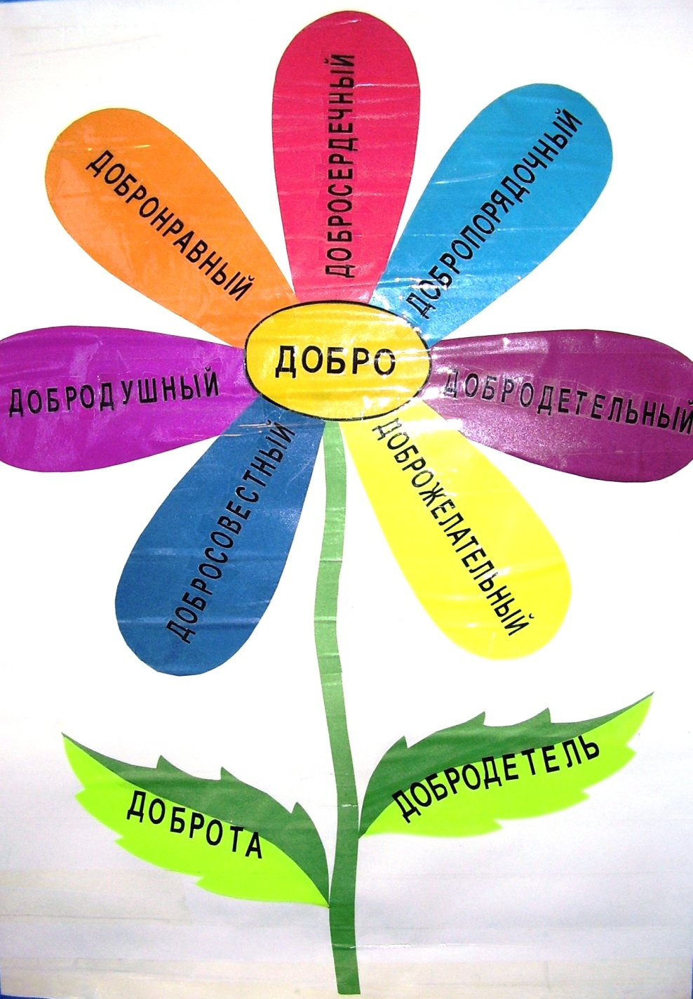
Очень доброй традицией для многих стран стало ежегодное празднование 13 ноября Всемирного дня Доброты (World Kindness Day), датой для которого был выбран день открытия в 1998 году в Токио 1-й конференции Всемирного движения доброты (World Kindness Movement). В данном мероприятии участвовали представители Австралии, Канады, Японии, Таиланда, Сингапура, Великобритании и США (позднее к Движению присоединились и другие страны).

Slide 3
Сама организация «Всемирное движение доброты» была создана в Японии годом ранее, в 1997-м, и собрала «под свои знамёна» единомышленников движения доброты из разных стран – волонтёров и добровольцев, которые из года в год неустанно действуют по всему миру и своими делами вдохновляют людей на совершение добрых поступков. И сегодня присоединиться к ним могут все желающие совершить добрый, искренний, благородный поступок

Slide 4
У Движения есть свой официальный документ – «Декларация доброты», которая гласит: «Мы признаем фундаментальную важность простой человеческой доброты, как основного условия доставляющей удовлетворение и осмысленной жизни, и этим документом провозглашаем создание Всемирного движения доброты. Мы будем стремиться объединиться через организации в каждой стране и с помощью создания всемирной сети, и создать более добрый и более полный сочувствия мир».

Slide 5
Именно участники данной организации и предложили создать такой замечательный праздник.
Официально Всемирный день Доброты был учрежден
в Сингапуре 18 ноября 2000 года
на 3-й конференции Движения доброты.

Slide 6
Этот праздник , Всемирный день Доброты, – ещё один повод, вспомнить о таком качестве и категории человеческих отношений как Доброта и объединить существующие в различных странах движения за доброту, чтобы помочь людям осознать, что делать добро – совсем несложно, а результат у добрых дел и поступков колоссальный.

Slide 7
Ещё одна цель Всемирного дня Доброты, по словам его учредителей, – способствовать объединению разных наций, несмотря на языковые и культурные различия.
Ведь только на основе искренне добрых дел и поступков можно достичь единства и взаимопонимания,
сохранив при этом самобытность и уникальность.

Slide 8
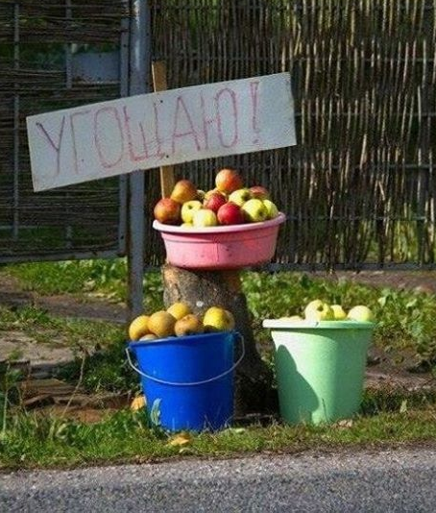
Творить добрые дела – невероятно просто, добро не измеряется деньгами, порой – не требует много времени и сил, главное – начать. Даже просто добрая улыбка незнакомому человеку – уже способна творить чудеса, в том числе и для самого человека, кто это Добро делает. Ведь помимо того, что добрые дела повышают всем настроение, они ещё и как нельзя лучше влияют на самочувствие, повышают жизненный тонус.

Slide 9
Согласно исследованию психологов и врачей из разных стран, люди, которые ежедневно совершают добрые дела, лучше чувствуют себя и физически,
ощущают свою жизнь более гармоничной,
обладают лучшим иммунитетом,
а значит – они меньше болеют и дольше живут.

Slide 10
И всё это даже подтверждено практическими исследованиями – когда человек делает что-то хорошее другим людям, у него повышается уровень лимфоцитов, и расширяются сосуды, это ведет к правильной работе сердца; мозг вырабатывает большое количество эндорфинов (известных как «гормоны удовольствия»), которые обладают успокаивающим эффектом, нейтрализуют воздействие стресса, облегчают депрессию.

Slide 11
И как призывают организаторы праздника,
важно быть добрым
не только в этот День, но и ежедневно,
причём добрым безгранично и бескорыстно.
Ведь, если ожидать благодарность
(в любом её проявлении)
за свою доброту,
то это уже
не настоящая Доброта.

Slide 13
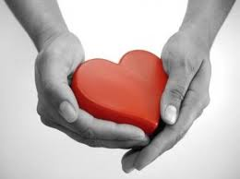
Кстати,
у самого праздника за время его существования появились и свои традиции. Так, в День Доброты, помимо добрых улыбок и дел, принято дарить знакомым и незнакомым людям цветы (например, в Сингапуре – маргаритки и герберы). А специально для этого Дня французский художник Орель (Aurele) создал символ – открытое сердце.

Slide 18
Источник
Всемирный день доброты http://www.calend.ru/holidays/0/0/3272/
Все изображения для слайдов взяты на сайте http://yandex.ru Условия использования сайта https://yandex.ru/legal/fotki_termsofuse/

